Slide 1
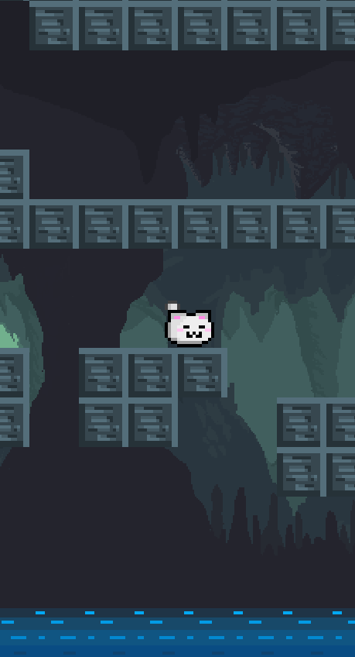
Báo cáo Bài tập lớn
Môn học Công nghệ Java
Đề tài
Lập trình trò chơi
chủ đề đi cảnh bằng Java
Sinh viên thực hiện: Lê Đăng Sơn
Mã sinh viên: 221230972
Giảng viên hướng dẫn: Đào Thị Lệ Thuỷ

Slide 2
MỤC LỤC
I. Khái niệm
II. Thành phần cơ bản
Khái niệm và việc triển khai một trò chơi đi cảnh
Những yếu tố cơ bản tạo nên một trò chơi đi cảnh
III. Vấn đề kĩ thuật
IV. Cấu trúc chương trình
Bài toán quan trọng trong việc thực hiện chức năng trò chơi
Các thành phần tài nguyên và lập trình trong đề tài
V. Kết quả
Vi. Đánh giá và cải thiện
Những kết quả đạt được của đề tài
Tự đánh giá nhược điểm và phương hướng phát triển

Slide 3


01
Khái niệm

Slide 4
I. Khái niệm
Khái niệm về trò chơi đi cảnh
“Trò chơi đi cảnh là một thể loại phụ của trò chơi hành động, có mục tiêu cốt lõi là di chuyển nhân vật đến các điểm trong môi trường màn chơi. Màn chơi có các địa hình không bằng phẳng với nhiều độ cao khác nhau, yêu cầu người chơi phải thao tác nhảy và leo trèo để đi tiếp.”
Theo Wikipedia - Platformer

Slide 5
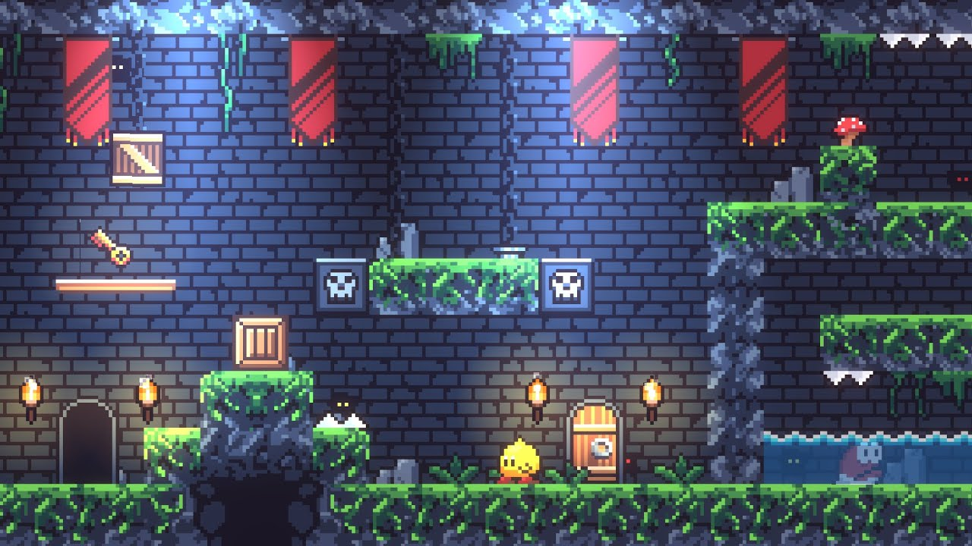
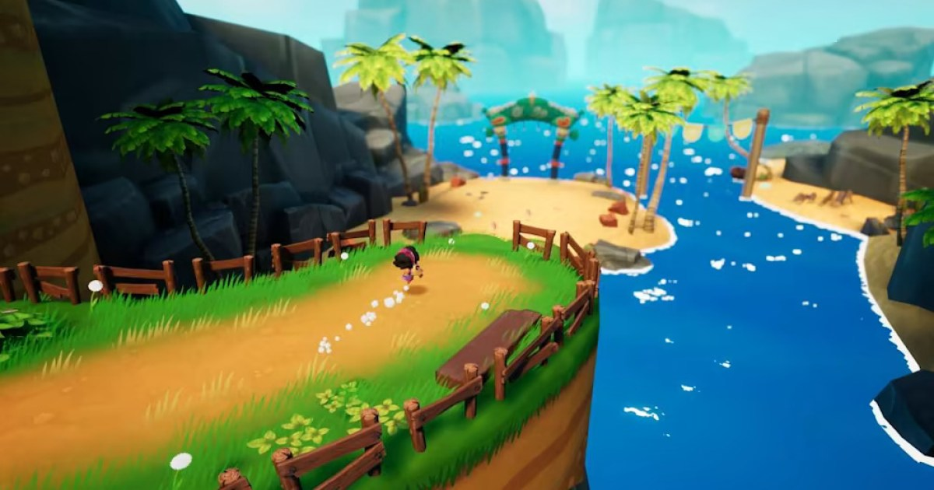
I. Khái niệm
Ví dụ
“Blobby Quest – 2D Platformer”,
một trò chơi đi cảnh đồ hoạ 2D
“Koa and the Five Pirates of Mara”,
một trò chơi đi cảnh đồ hoạ 3D

Slide 6
02
Các thành phần cơ bản

Slide 7

Bản đồ màn chơi
II. Thành phần cơ bản
1 | 1 | 0 | 0 | 0
1 | 1 | 0 | 2 | 2
1 | 3 | 0 | 0 | 0
1 | 3 | 0 | 1 | 1
1 | 1 | 1 | 1 | 1
Mỗi màn chơi cần một bản đồ lưu trữ các vị trí mà người chơi có thể hoặc không thể đi vào của địa hình
Màn chơi khi
hiển thị đồ hoạ
Bản đồ thuộc tính

Slide 8

Nhân vật của người chơi
II. Thành phần cơ bản
Nhảy
Là thực thể có thể di chuyển theo thao tác bàn phím của người chơi, thám hiểm bản đồ của màn chơi
Trái
Phải
Rơi

Slide 9


Vật phẩm
II. Thành phần cơ bản
Vật phẩm
“Tăng mạng”
Tăng số mạng của người chơi
Là thực thể có thể thu thập trong màn chơi, sử dụng để tương tác với môi trường, thay đổi chỉ số của người chơi
Vật phẩm
“Chìa khoá”
Mở cơ chế “cửa bị khoá”

Slide 10
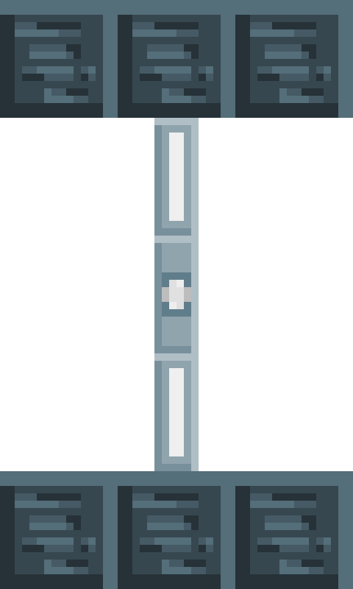
Khối cơ chế
II. Thành phần cơ bản
Khối cơ chế
“Cửa bị khoá”
Yêu cầu vật phẩm cụ thể để mở khoá
Là khối có thể tương tác trong bản đồ. Có thể yêu cầu vật phẩm để tương tác, thực hiện thao tác nhất định

Slide 11
03
Vấn đề kĩ thuật

Slide 12
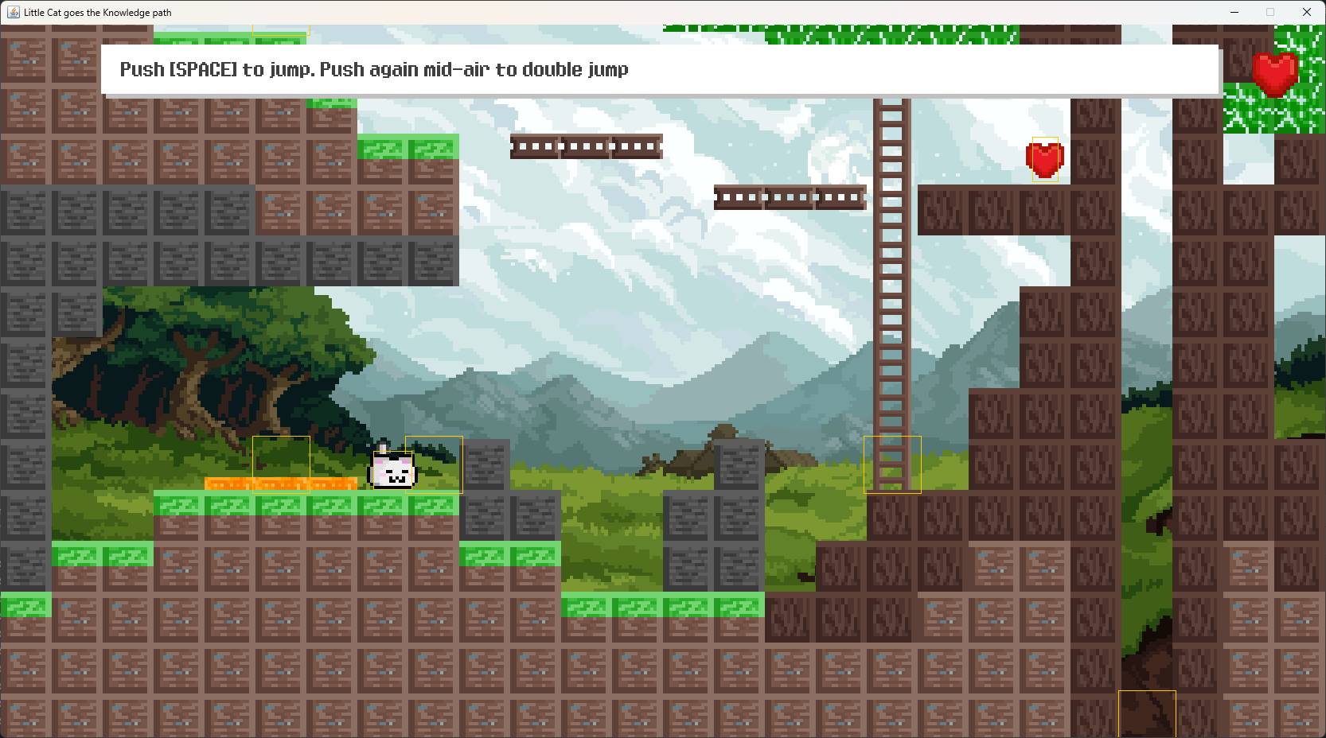
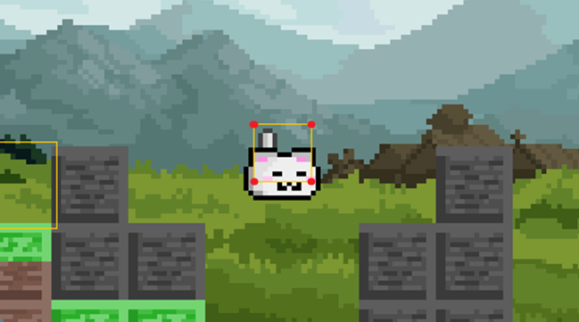
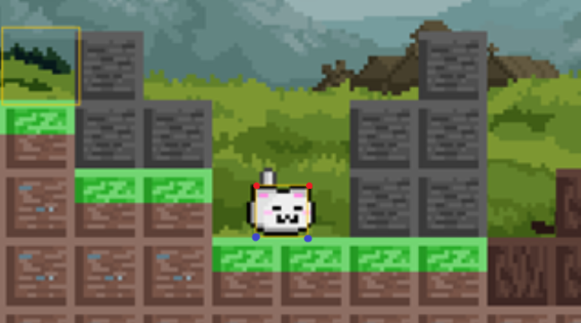
Vật thể, môi trường tính toán tiếp xúc thế nào?
III. Vấn đề kĩ thuật
Sử dụng khái niệm “hitbox” để xét trạng thái tiếp xúc giữa các vật thể, xét các cạnh hitbox để xét trạng thái tiếp xúc với môi trường

Slide 13
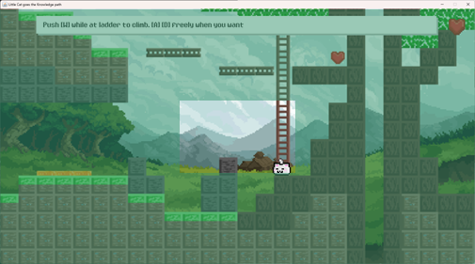
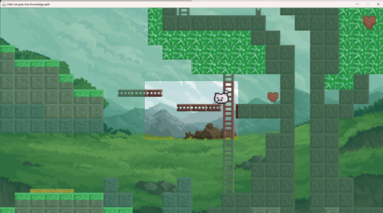
Khung hình hiển thị thay đổi cùng vị trí Nhân vật
III. Vấn đề kĩ thuật
Đặt vùng giới hạn hiển thị nhân vật và điều chỉnh độ lệch nhằm xuất hình ảnh tại vị trí lân cận của nhân vật

Slide 14
04
Cấu trúc chương trình

Slide 15
IV. Cấu trúc chương trình
Folder res/
Folder src/lsddevgame/main/
Package audio
Package objects
Package ui
Class AudioPlayer
Package entities
Abstract class Button
Class StateChangingButton extends Button
Package gamestate
Abstract class Entity
Class Player extends Entity
Class BlockEntity extends Entity
Class ItemEntity extends Entity
Package playingoverlay
Enum GameState
Abstract class State
Class Menu extends State
Class Playing extends State
Class Setting extends State
Class DeathOverlay
Class FinishOverlay
Class HUDOverlay
Class PauseOverlay
Class DialogueOverlay
Package blocks
Class Block
Package inputs
Package items
Class Item
Package volume
Class KeyboardInputs
Class MouseInputs
Class FiveStageButton extends Button
Class IncDecButton extends Button
Class VolumeMaster
Package mechanics
Package managers
Class Inventory
Class Dialogue
Class RollbackZone
Class LevelManager
Class BlockManager
Class ItemManager
Class DialogueManager
Class RollbackManager
Class Game
Class GamePanel
Class GameWindow
Class LCGTKP
Package utils
Class ConstantValues
Class HelperPack
Class LoadData

Slide 16
05
Kết quả

Slide 17
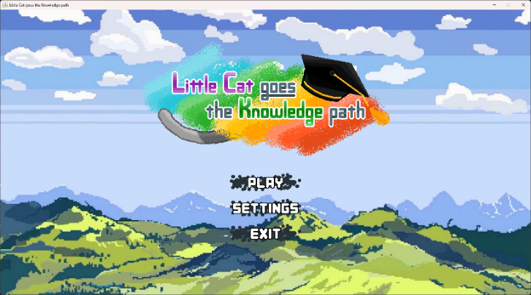
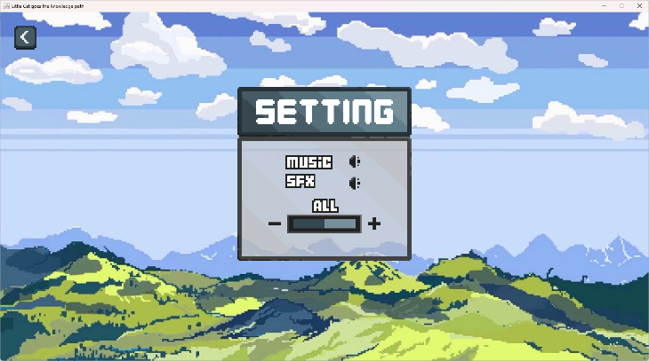
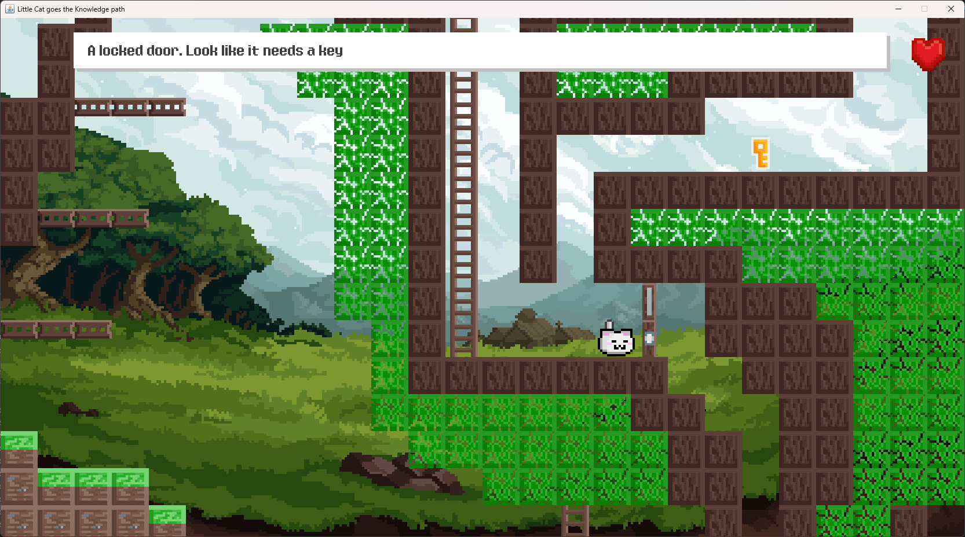
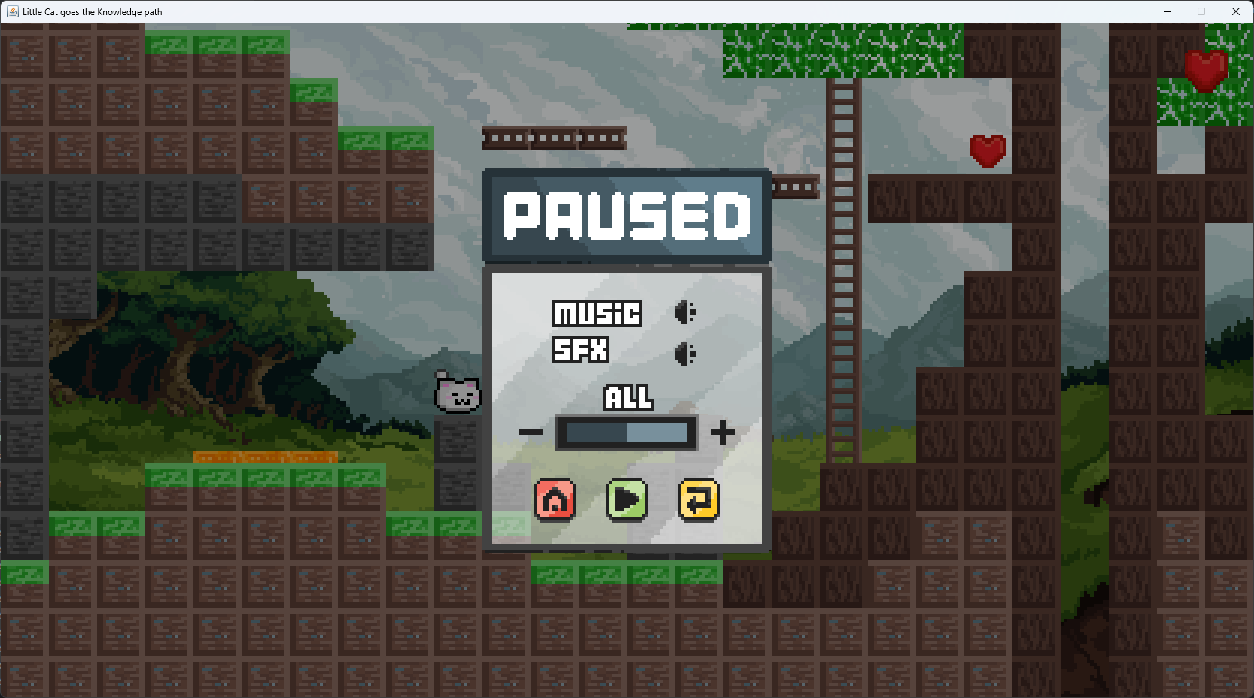
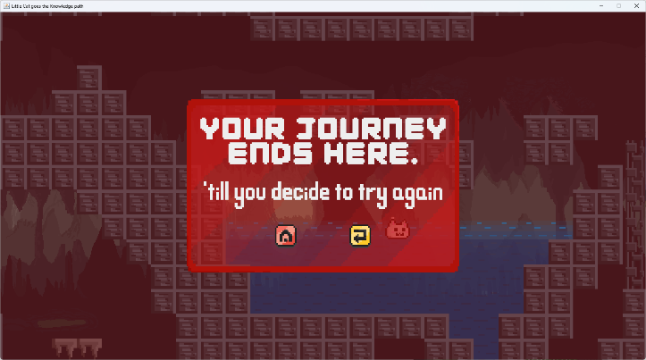
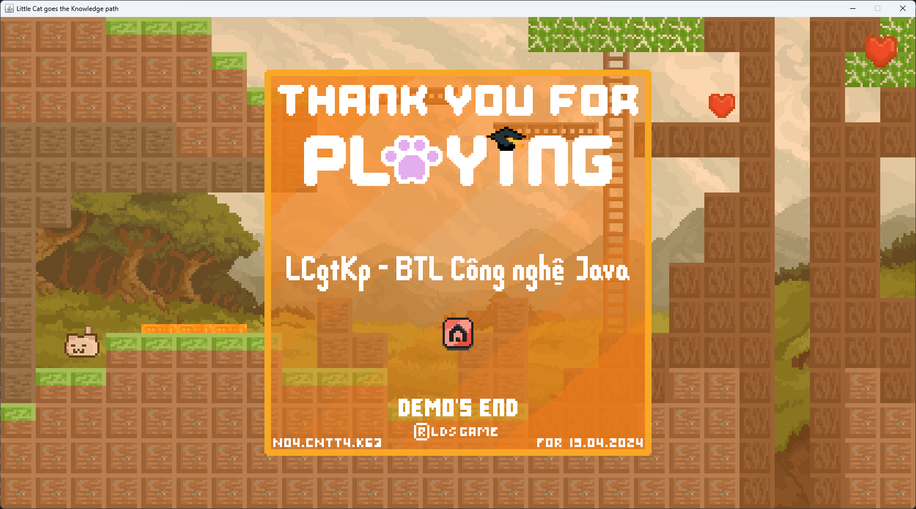
V. Kết Quả
Giao diện
Màn hình chính
Menu cài đặt
Màn hình chơi (Màn 1)
Lớp phủ khi trò chơi tạm dừng
Lớp phủ khi người chơi "hết mạng"
Lớp phủ khi người chơi hoàn thành trò chơi

Slide 18
V. Kết Quả
Giao diện
Màn hình chính
Menu cài đặt
Màn hình chơi (Màn 1)

Slide 19
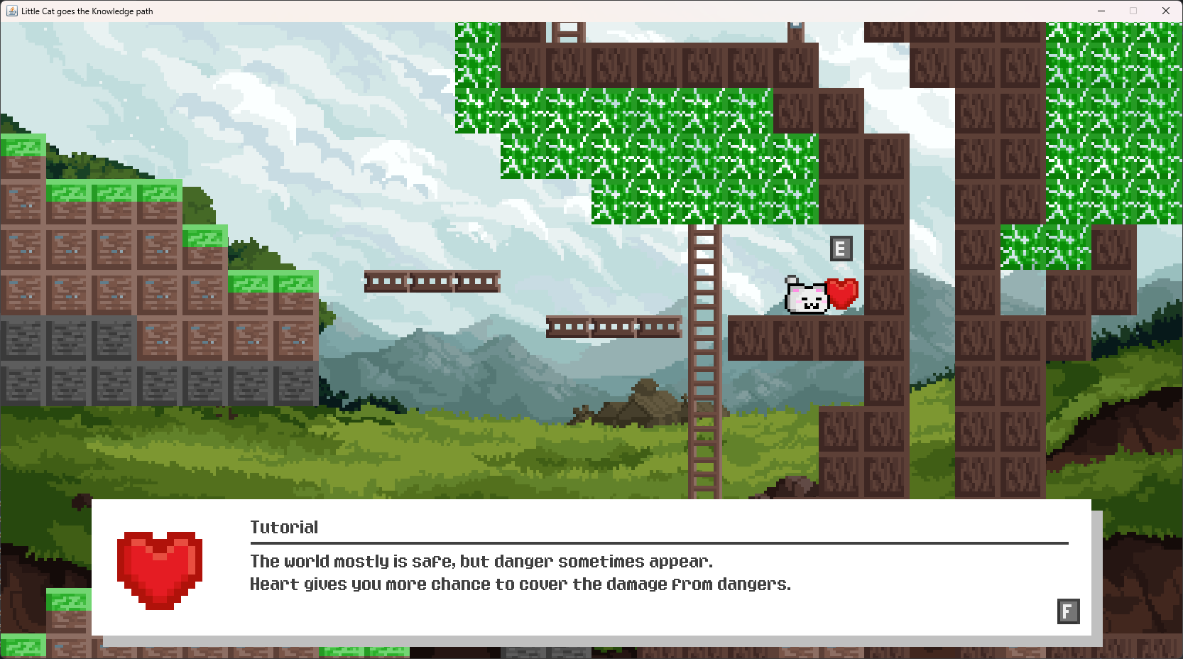
V. Kết Quả
Giao diện
Lớp phủ khi trò chơi tạm dừng
Lớp phủ khi người chơi "hết mạng"
Lớp phủ khi người chơi hoàn thành trò chơi
Màn hình hội thoại giữa người chơi và NPC

Slide 20
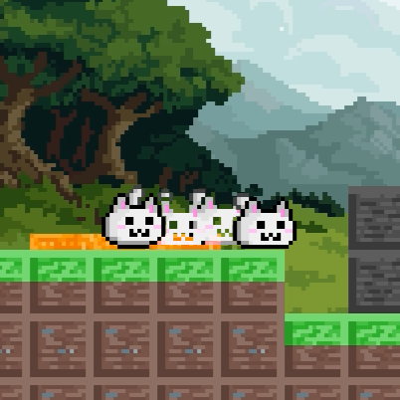
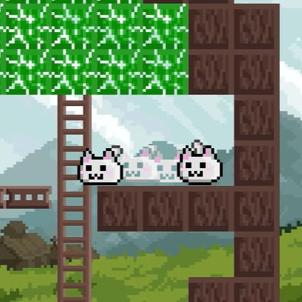
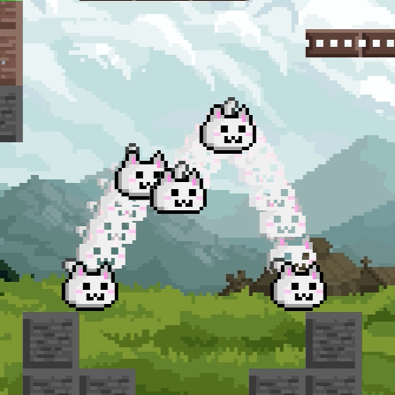
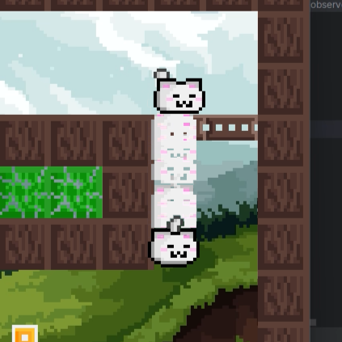
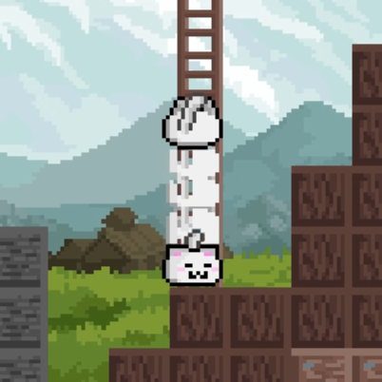
V. Kết Quả
Di chuyển nhân vật
2.1 Di chuyển sang phải (D)
2.2 Di chuyển sang trái (A)
2.3 Nhảy (Space) và Nhảy kép (Space + Space)
2.4 Rơi từ khối 1 chiều (S + Space)
2.5 Leo thang (W)

Slide 21

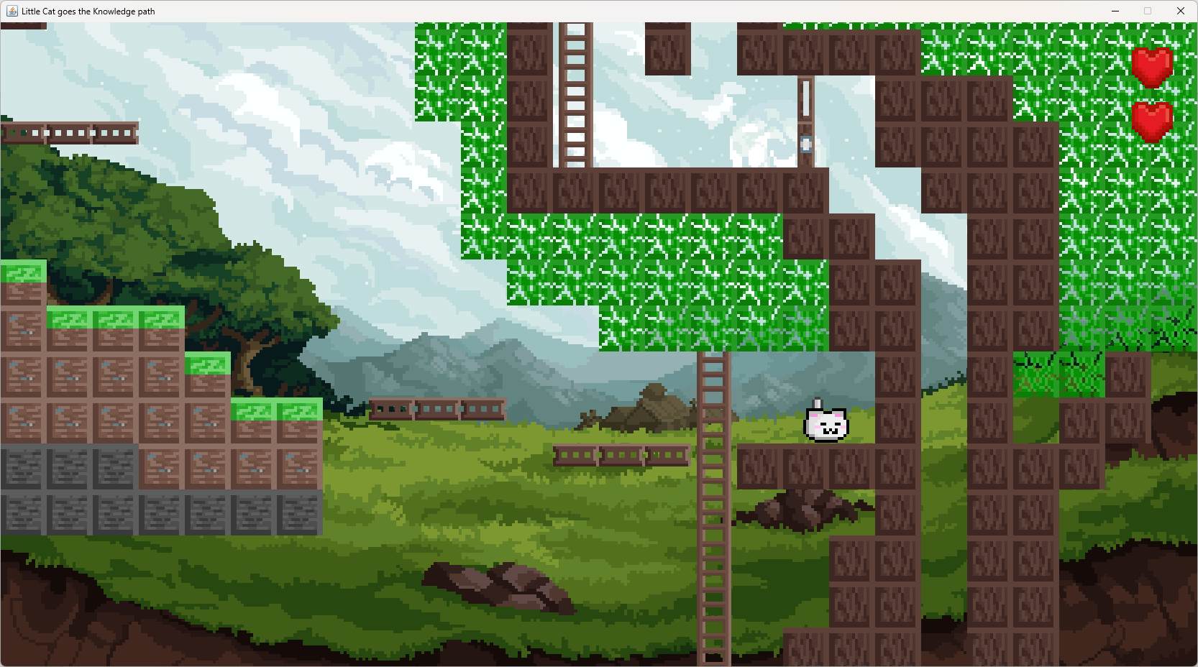
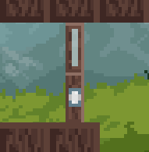


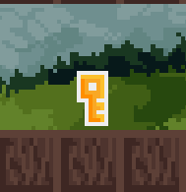
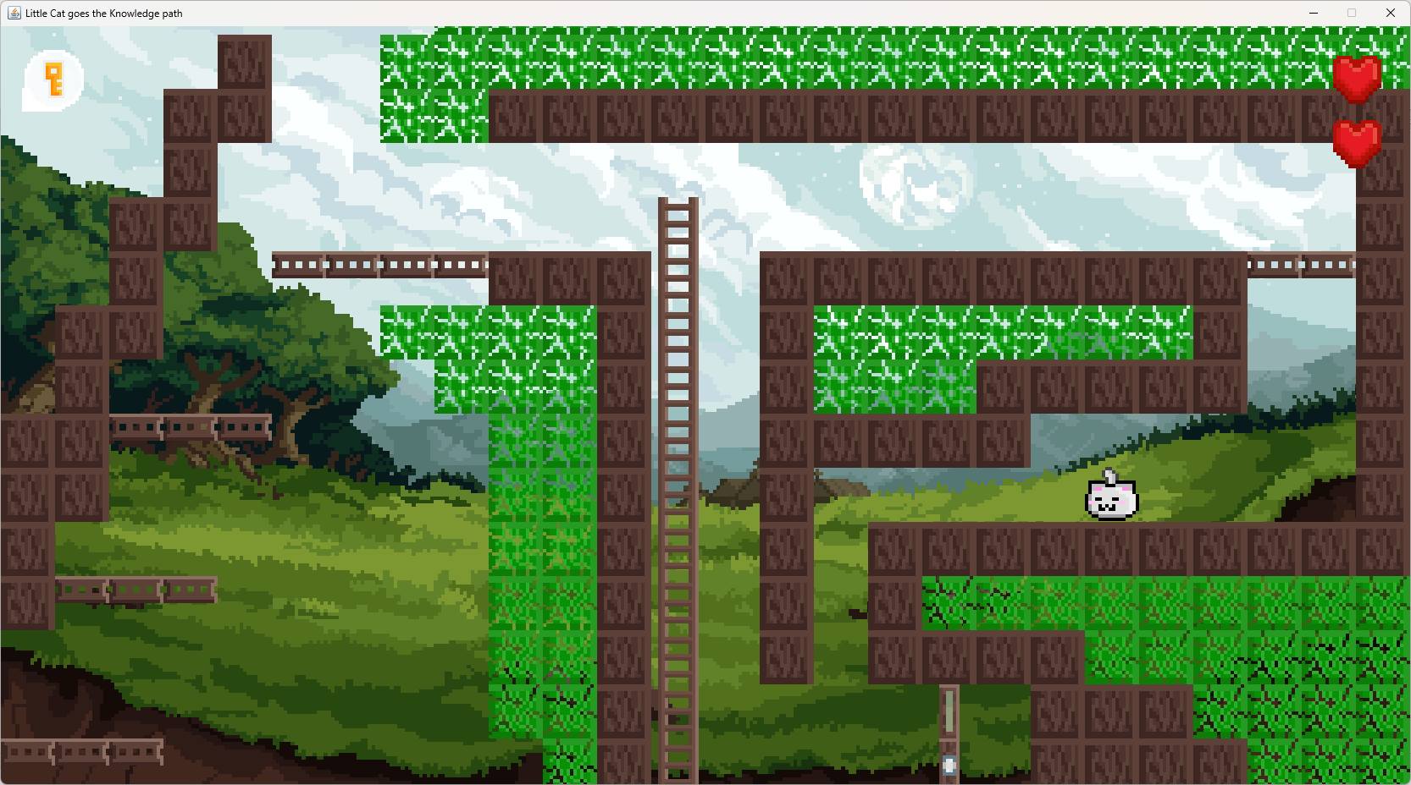
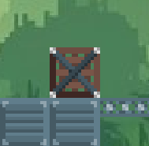
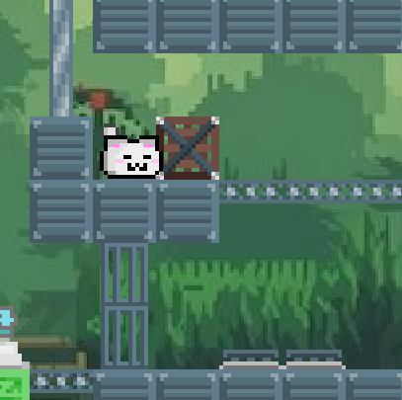
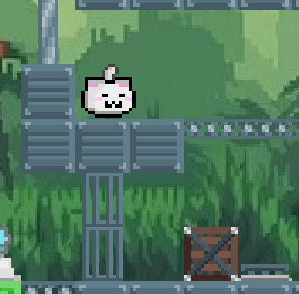
V. Kết Quả
Tương tác vật phẩm và khối cơ chế
Thông báo khi tương tác không có "chìa khoá"
Vật phẩm "Thêm mạng"
Khối cơ chế "Cửa bị khoá"
Tương tác khi có "chìa khoá"
Vật phẩm "Chìa khoá"
Khối cơ chế "Hộp đẩy được"
Người chơi tiếp xúc gần với mặt trái của khối
Người chơi nhấn E khi đang tiếp xúc gần, thực hiện đẩy hộp xuống

Slide 22
06
Đánh giá và cải thiện

Slide 23
VI. Đánh giá và cải thiện
Đánh giá khuyết điểm
Nội dung trò chơi còn ít, chưa đa dạng
Cấu trúc lập trình chưa hoàn toàn tối ưu, có khả năng xảy ra lỗi, lag, khó khăn trong mở rộng, nâng cấp
Chưa có giao diện thiết kế màn chơi trực quan
Phương hướng cải thiện
Tối ưu lệnh, tái cấu trúc chương trình hoàn chỉnh theo lập trình hướng đối tượng
Thêm nội dung mới, đa dạng về đồ hoạ
Phát triển giao diện thiết kế màn chơi mới, sửa màn chơi

Slide 24
cảm ơn Cô và các bạn đã lắng nghe!
[Little Cat goes the Knowledge path]
Bài tập lớn môn học Công nghệ Java
Đề tài: Lập trình trò chơi chủ đề đi cảnh bằng Java
Sinh viên thực hiện: Lê Đăng Sơn
Mã sinh viên: 221230972
Giảng viên hướng dẫn: Đào Thị Lệ Thuỷ

